Slide 1
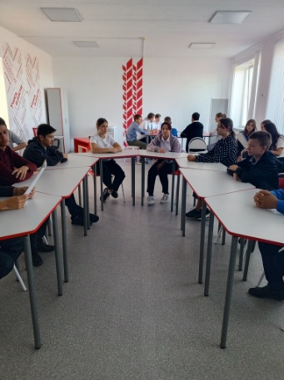
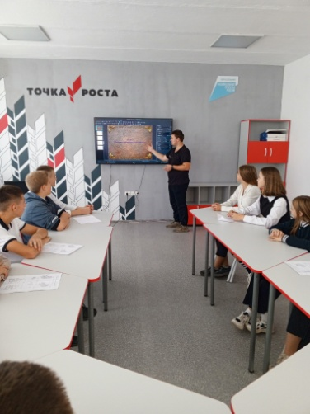
Муниципальное бюджетное общеобразовательное учреждение «Магазинский учебно-воспитательный комплекс» Муниципального образования Красноперекопский район Республики Крым ул. Севастопольская, д.25, с. Магазинка, Красноперекопский р-н, Республика Крым, 296040 тел./факс+7(36565)91234 E-mail: magazinskij_uvk@krpero.rk.gov.ru
Проект
« Школьный музей.
Окна истории»
УЧАСТНИКИ КОМАНДЫ
Салимова Наиле, Курдова Екатерина , Селимов Марлен, Айгирджиева Динара- 11 класс
Салимова Анифе, Аджиасанов Аблямет – 10 класс
Кубишина Мария, Головченко Кирилл, Мартысюк Анастасия – 9 класс
Школьная команда «Память»
Руководитель проекта: Безух Татьяна Юрьевна

Slide 2
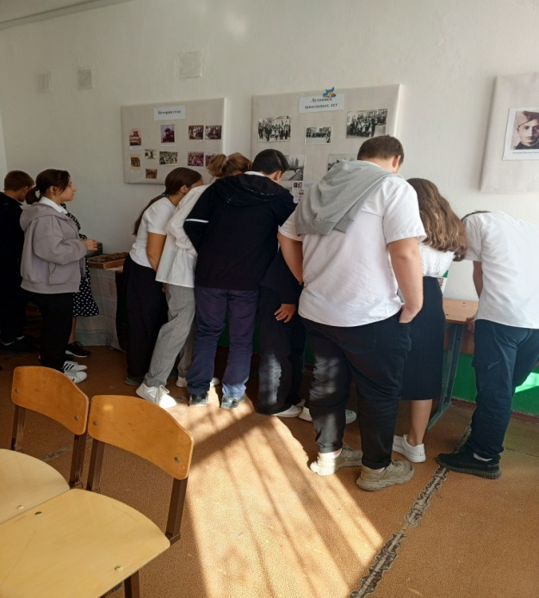
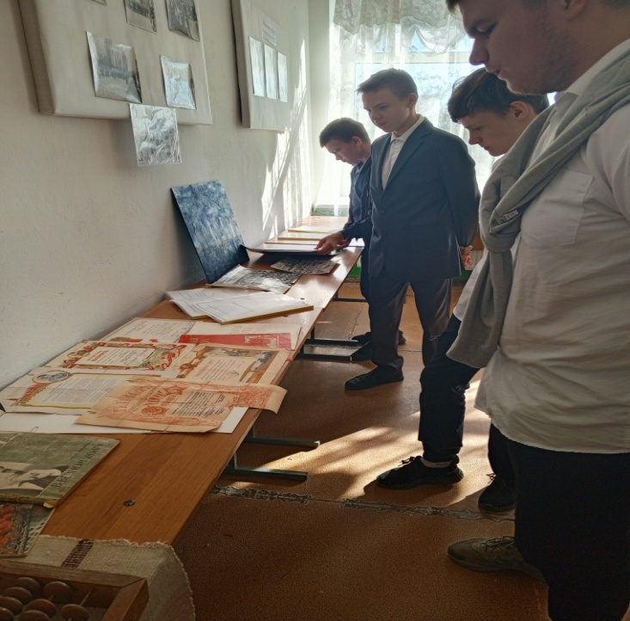
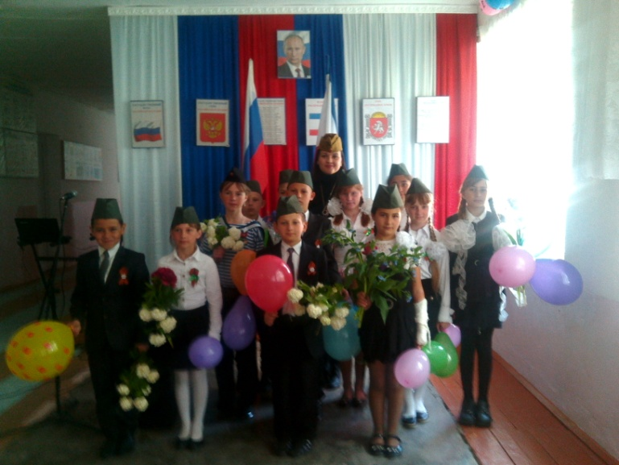
Актуальность проекта
В настоящее время школьный музей занимает комнату не пригодную для демонстрации и сохранения экспонатов. Обучающиеся и жители села пополняют музей новыми экспонатами, которые имеют большую культурную и материальную ценность, демонстрация которых позволит активно участвовать в историко-краеведческой работе, формировать у учащихся основы патриотизма, гордости за своё Отечество.

Slide 3
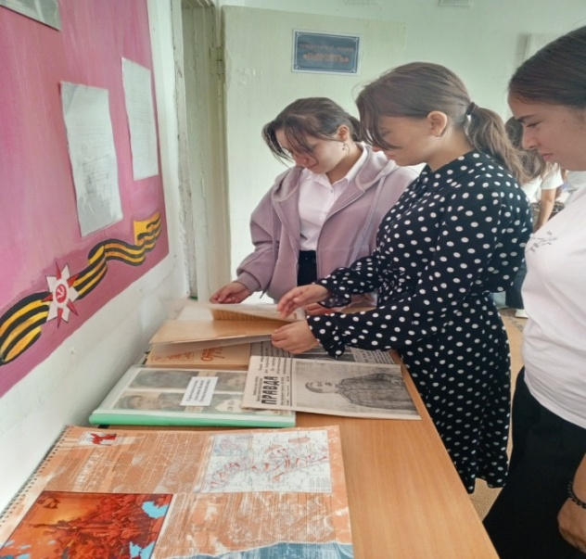
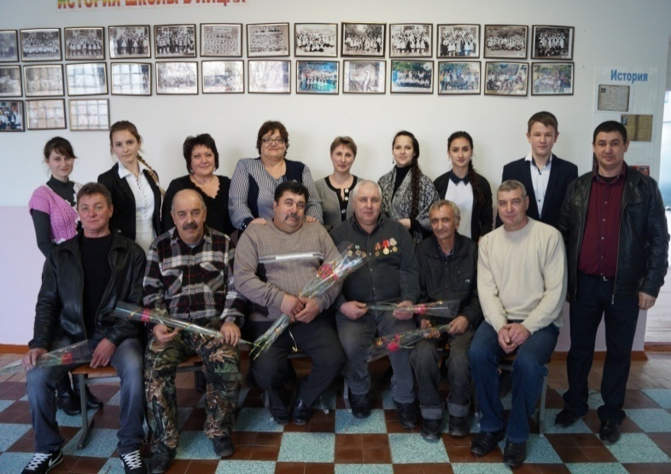
Идея проекта
В музее МБО «Магазинский УВК» отсутствует современное оборудование и оснащение помещения, имеются незначительные дефекты отделки (волосные трещины и сколы штукатурки, единичные повреждения окрасочного слоя, царапины покрытия стен и полов), отсутствует вспомогательная мебель и специальное оборудование.
Участие в проекте позволит модернизировать музейное пространство, оборудовать необходимой мебелью, оргтехникой для организации и проведения мероприятий в музее, позволит создать более подходящие условия для хранения экспонатов.

Slide 4
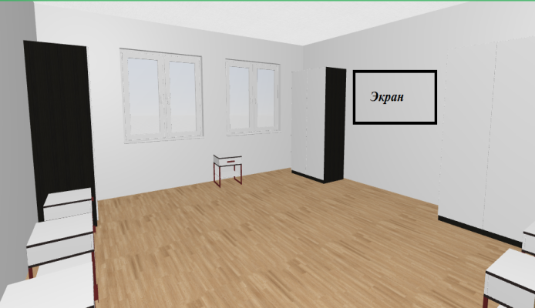
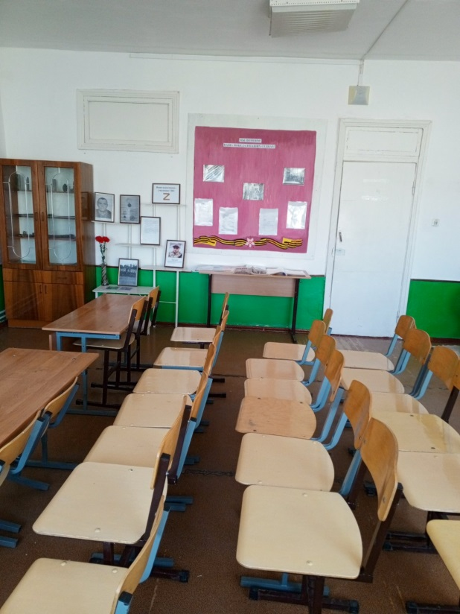
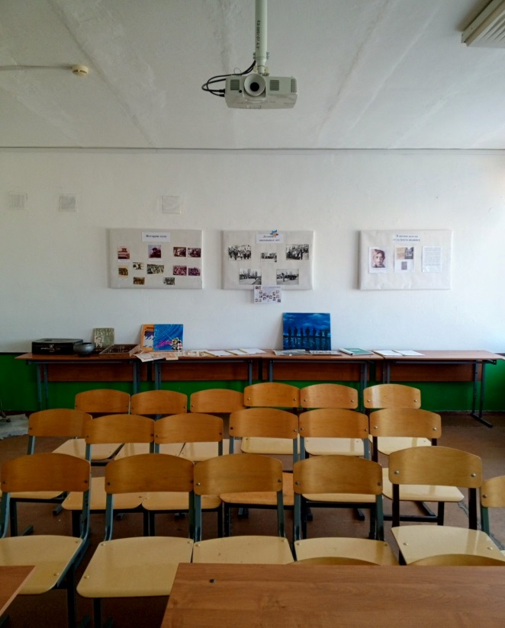
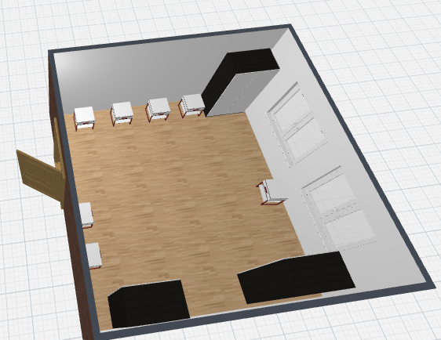
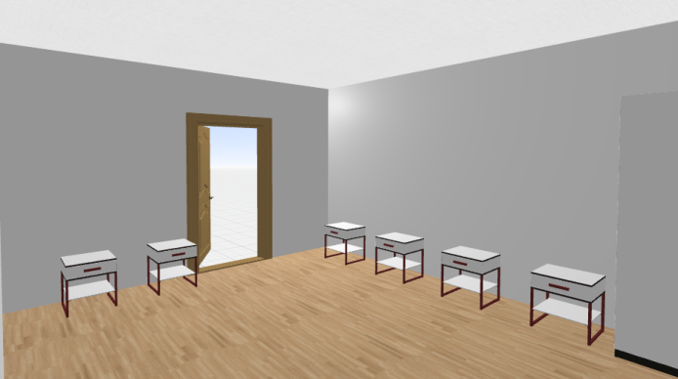
Школьный музей «Окна истории»
До
После

Slide 5
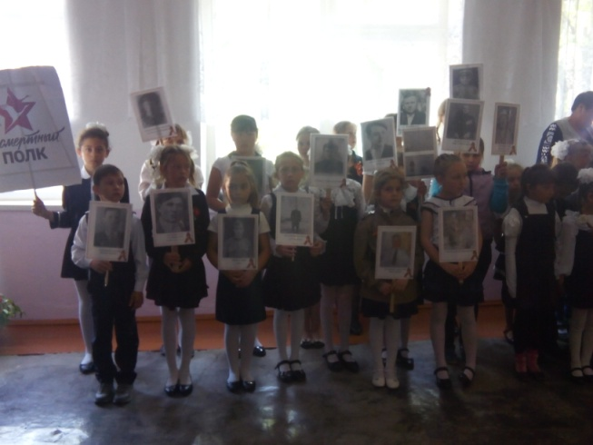
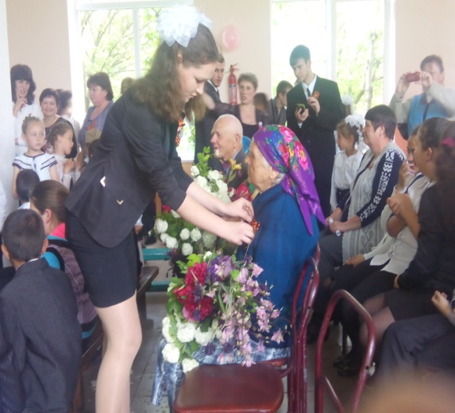
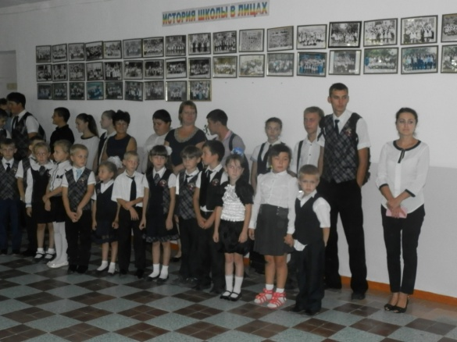
Целевая аудитория
Обучающиеся 1-11 классов МБОУ Магазинский УВК, родители, жители окрестных сел.

Slide 6
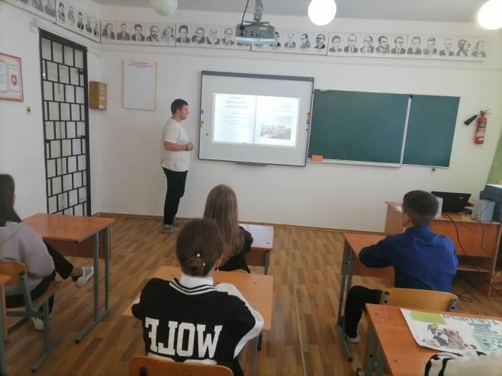
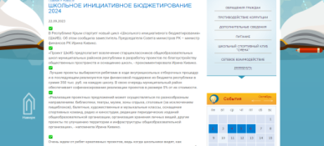
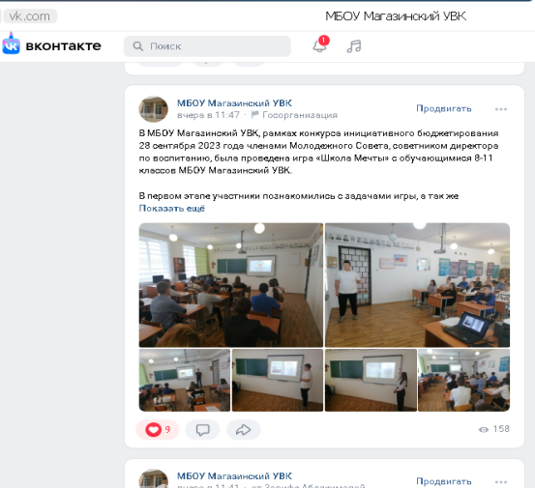
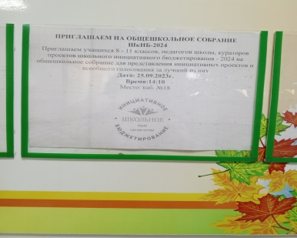
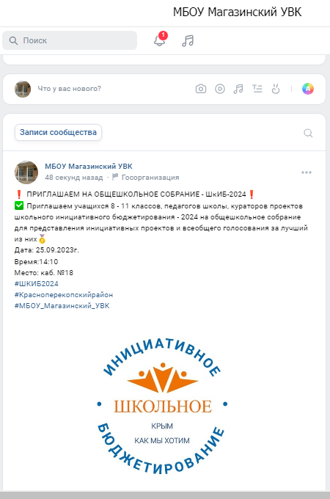
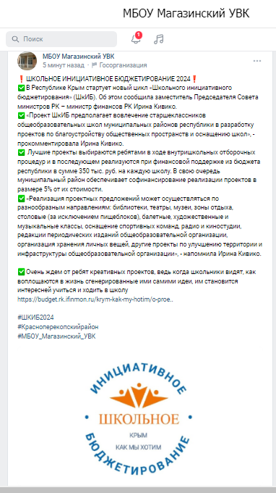
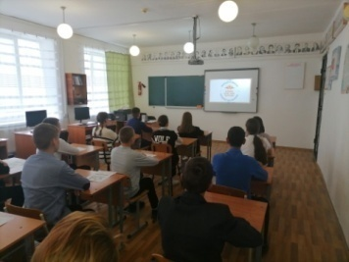
Мероприятия по продвижению проекта
https://magazinka-uvk.krymschool.ru/news-svc/item?id=469095&lang=ru&type=news&site_type=school
https://magazinka-uvk.krymschool.ru/news-svc/item?id=469089&lang=ru&type=news&site_type=school
https://magazinka-uvk.krymschool.ru/news-svc/item?id=466227&lang=ru&type=news&site_type=school
https://magazinka-uvk.krymschool.ru/news-svc/item?id=466226&lang=ru&type=news&site_type=school
https://magazinka-uvk.krymschool.ru/news-svc/item?id=453992&lang=ru&type=news&site_type=school
https://magazinka-uvk.krymschool.ru/news-svc/item?id=453990&lang=ru&type=news&site_type=school
https://vk.com/club209251393?w=wall-209251393_792
https://vk.com/club209251393?w=wall-209251393_791
https://vk.com/club209251393?w=wall-209251393_787
https://magazinka-uvk.krymschool.ru/news-svc/item?id=469095&lang=ru&type=news&site_type=school
https://magazinka-uvk.krymschool.ru/news-svc/item?id=469089&lang=ru&type=news&site_type=school
https://magazinka-uvk.krymschool.ru/news-svc/item?id=466227&lang=ru&type=news&site_type=school
https://magazinka-uvk.krymschool.ru/news-svc/item?id=466226&lang=ru&type=news&site_type=school
https://magazinka-uvk.krymschool.ru/news-svc/item?id=453992&lang=ru&type=news&site_type=school
https://magazinka-uvk.krymschool.ru/news-svc/item?id=453990&lang=ru&type=news&site_type=school
https://vk.com/club209251393?w=wall-209251393_792
https://vk.com/club209251393?w=wall-209251393_791
https://vk.com/club209251393?w=wall-209251393_787
Размещение информации о по отбору на интернет-странице, в соц. сетях, стенде (фото, на сайте школы
Объявление о дате проведения общешкольного собрания по отбору на интернет-странице, в соц. сетях, стенде (фото), сайте

Slide 7
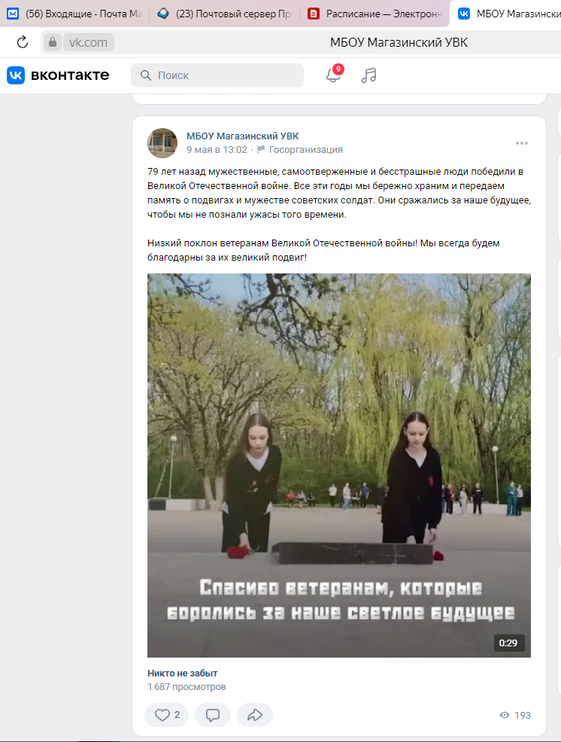
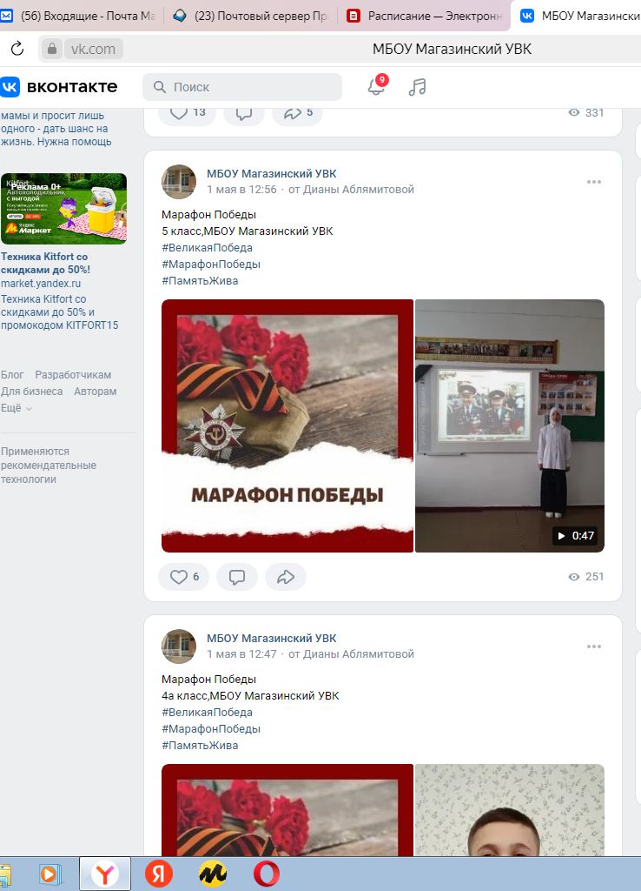

Slide 8
